Slide 1
Film ajánló applikáció
Gárdonyi Márk
Újratervezés 2.0 – Java vállalati backend fejlesztő képzés

Slide 2
Megoldandó feladat
Film adatbázis létrehozása regisztrált felhasználók számára, amely
tárolja a filmek alapadatait, és
lehetővé teszi a felhasználóknak, hogy a filmeket pontozzák, valamint
(opcionálisan) ajánlásokat írjanak.
Az adatbázisban lévő filmek
listázhatóak a pontszám alapján sorba rendezve, valamint
kereshetőek id vagy cím alapján.
Listázhatóak egy adott
rendező, illetve
színész/színésznő filmjei.
A felhasználók új
színészeket,
rendezőket,
műfajokat,
filmeket, és
ajánlásokat vihetnek fel,
Továbbá módosíthatják vagy törölhetik a saját maguk által adott ajánlásokat.

Slide 3
Technológiák
Java 8
Spring Boot
Gradle
MySQL
Flyway
JUnit 5
Lombok

Slide 4
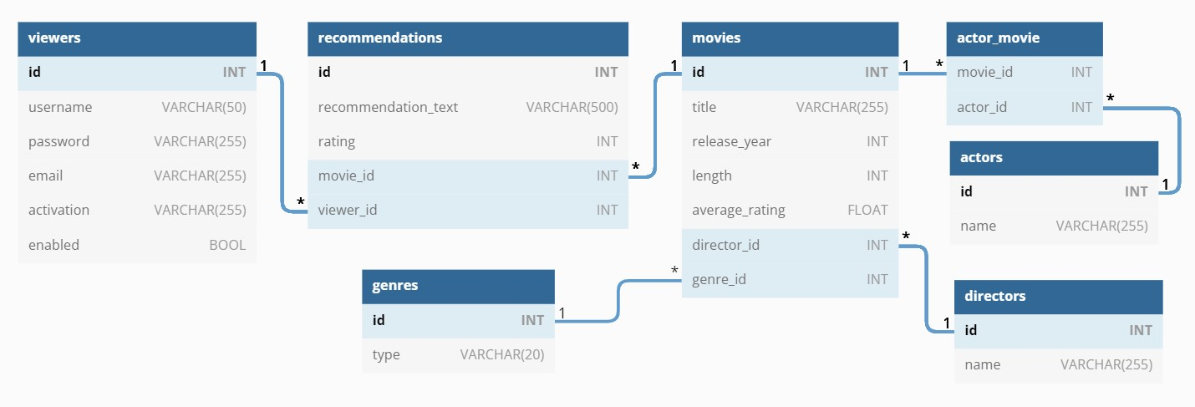
Adatbázis szerkezet

Slide 5
Áttekintés – regisztráció, login
/register
/login
/actor
/director
/genre
/movie
/recommendation

Slide 6
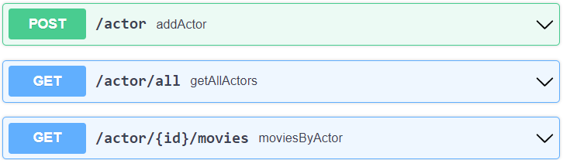
Áttekintés – színészek
/register
/login
/actor
/director
/genre
/movie
/recommendation

Slide 7
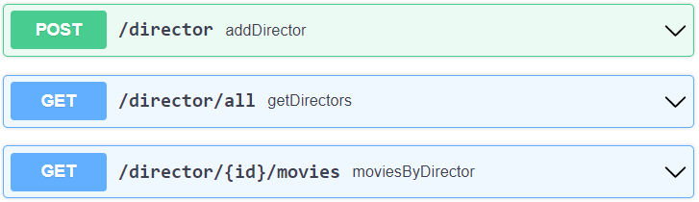
Áttekintés – rendezők
/register
/login
/actor
/director
/genre
/movie
/recommendation

Slide 8
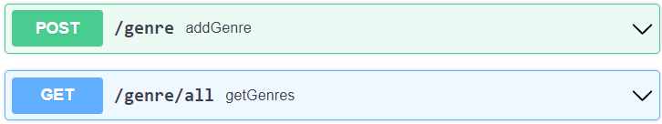
Áttekintés – műfajok
/register
/login
/actor
/director
/genre
/movie
/recommendation

Slide 9
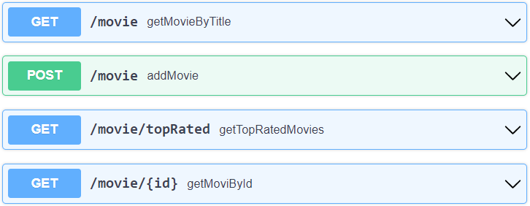
Áttekintés – filmek
/register
/login
/actor
/director
/genre
/movie
/recommendation

Slide 10
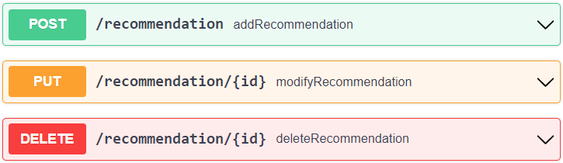
Áttekintés – ajánlások
/register
/login
/actor
/director
/genre
/movie
/recommendation

Slide 11
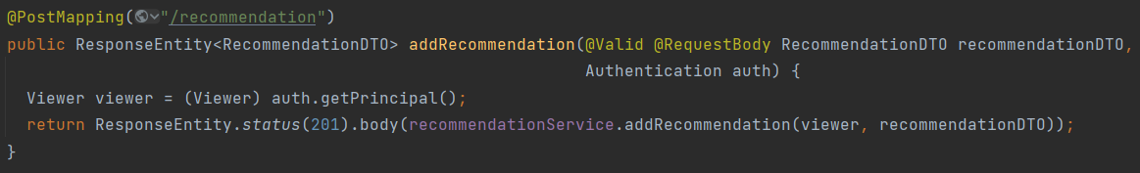
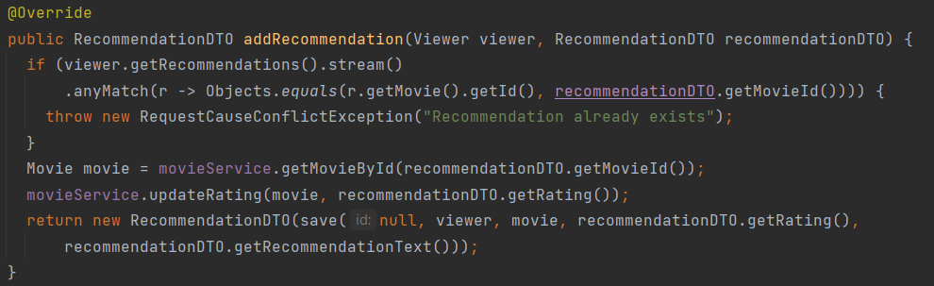
Új ajánlás rögzítése

Slide 12
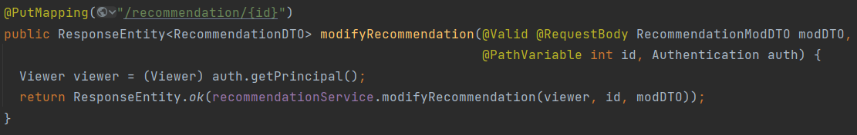
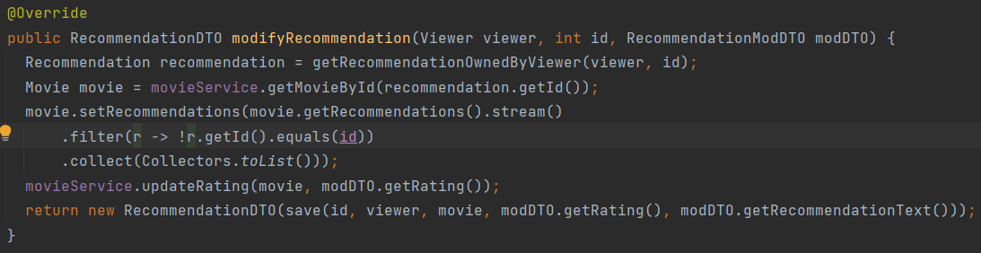
Ajánlás módosítása

Slide 13
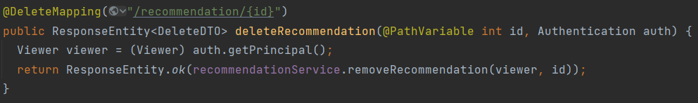
Ajánlás törlése

Slide 14
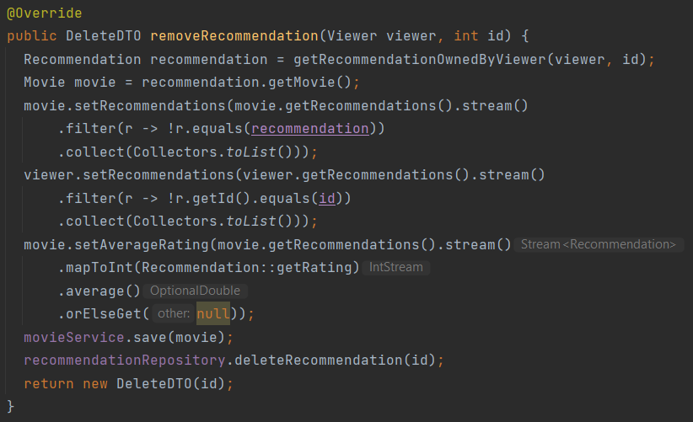
Ajánlás törlése

Slide 15
Fejlesztési lehetőségek
Regisztráció után aktiváló e-mail kiküldése
Admin felhaszáló bevezetése
Bizonyos tartalmak láthatóvá tétele bejelentkezés nélkül
Keresés (pl. film cím) részleges egyezés alapján

Slide 16
Köszönöm a figyelmet!

